Slide 1
Session 4 Présentation BDD
William BELLON – Guillaume REAULT

Slide 2
IMPORTATION
Importation des fichiers via l’onglet « importer »
UTF-8
Format CSV
1ère Ligne en titre
Paramètres de format bon de base
William BELLON – Guillaume REAULT
2

Slide 3
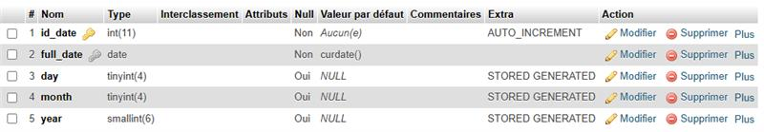
PRÉPARATION
Création de la table « date »
Clé primaire : « id_date »
Clé secondaire « full_date »
Stored Generated → Création automatique
William BELLON – Guillaume REAULT
3

Slide 4
PRÉPARATION
Définition des clés primaires sur l’ensembles des tables importées
Insertion d’un « date_id » dans « order_items » en tant que clé étrangère
William BELLON – Guillaume REAULT
4

Slide 5
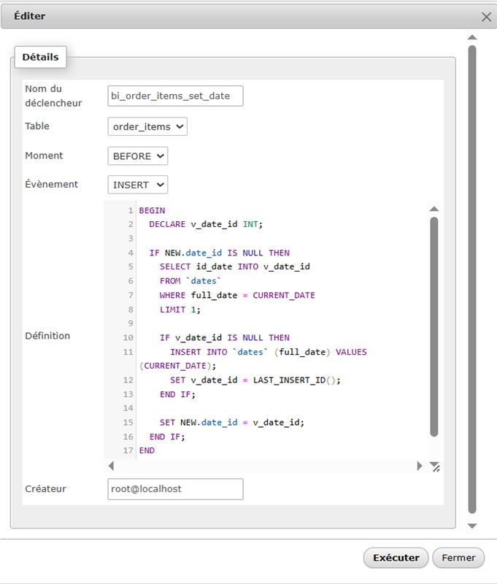
TRIGGER
Trigger → Exécution à chaque insertion de ligne
Vérifie si la date du jour existe dans « date »
Si elle n’existe pas → création d’un nouvel ID
Sinon insertion d’un nouvel ID de la date du jour à la fin de la ligne insérée
Initialement, les colonnes de la table « date » sont null → insertion de la date d’aujourd’hui
William BELLON – Guillaume REAULT
5

Slide 6

DEMONSTRATION
William BELLON – Guillaume REAULT
6

